Slide 1

Leczenie uzdrowiskowe w Rabce-Zdroju i zrównoważony styl życia

Slide 2
Agenda
Rabka i jej mikroklimat
Walory przyrodnicze i krajobrazowe
„Uzdrowisko Rabka” S.A.
Solanka – naturalny surowiec
Zastosowanie i działanie solanki
Edukacja i leczenie
Korzyści leczenia balneologicznego

Slide 3
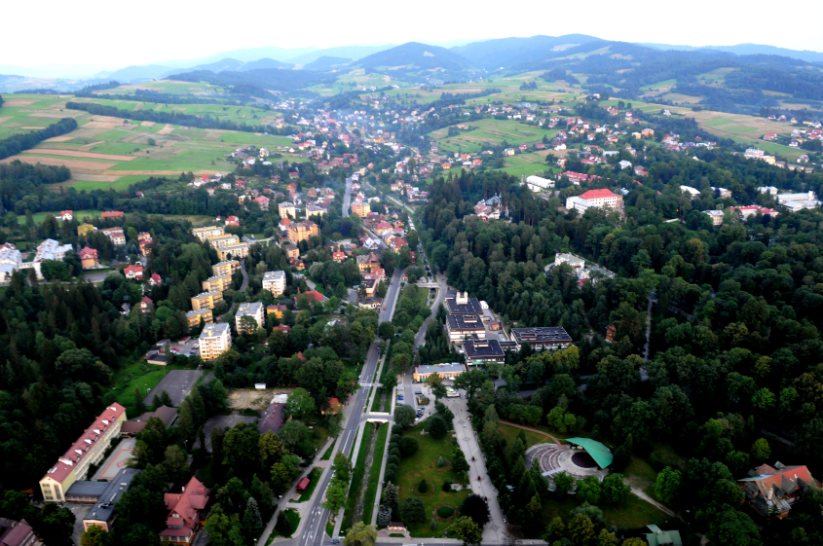
Rabka-Zdrój
Uzdrowisko Rabka-Zdrój - miejscowość podgórska na wys. 500-560m n.p.m. wyróżnia się specyficznym łagodnym mikroklimatem.
Słabe wiatry, duże nasłonecznienie (1800 g rocznie) gwarantują suche powietrze i zapobiegają tworzeniu się mgieł. Powietrze czyste i dzięki znacznym powierzchniom lasów bogate w cenne olejki eteryczne.

Slide 4
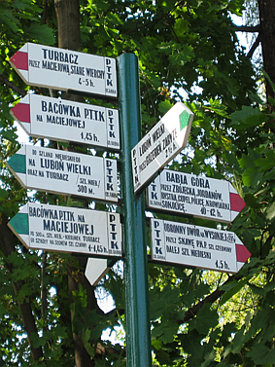
Wybitne walory przyrodnicze i krajobrazowe
Nad Rabką górują Luboń Wielki (1022m n.p.m.) i Turbacz (1311m n.p.m.)
W dzień z kotlin unosi się nagrzane powietrze ku szczytom, a wieczorem wychłodzone i czyste powietrze spływa ze szczytów do kotlin.
Powietrze jest nieustannie jonizowane promieniowaniem słonecznym, wiatrem i energią wodospadów.

Slide 5
„Uzdrowisko Rabka” S.A.
O Nas
Naszą misją jest zdrowie.
Aby ją wypełnić, każdego dnia przykładamy maksimum uwagi do właściwego zaspokojenia potrzeb naszych kuracjuszy w zakresie poprawy
i zachowania zdrowia, pielęgnacji i relaksu.
Naszym celem jest stałe zachowanie najwyższej jakości świadczonych usług i oferowanych produktów tak, aby wszyscy odwiedzający Uzdrowisko Rabka mogli w jak największym stopniu skorzystać z jego leczniczego klimatu i zasobów naturalnych.

Slide 6
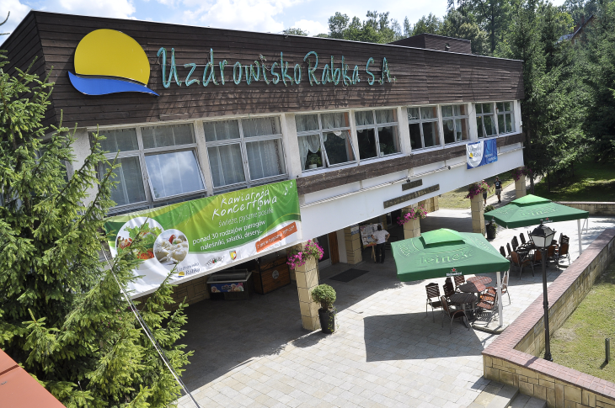
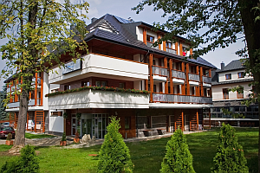
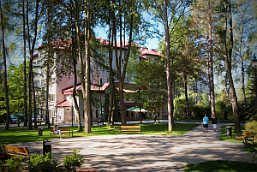
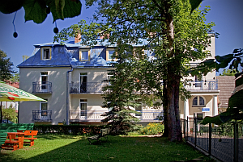
W skład „Uzdrowiska Rabka”S.A. wchodzi:
Zakład Przyrodoleczniczy – tzw. „Centrum Zdrowia i Urody”,
Uzdrowiskowy Szpital Kardiologiczny,
Uzdrowiskowy Szpital Dziecięcy,
Sanatorium dla dziecka z opiekunem,
Sanatorium dla dorosłych

Slide 7
„Uzdrowisko Rabka” S.A.
Wstępem do każdej kuracji jest tutaj fachowa ocena indywidualnych potrzeb każdego zgłoszonego dorosłego i dziecka.
Leczenie uzdrowiskowe czy sanatoryjne jest zalecane przez lekarza i cały czas monitorowane

Slide 8
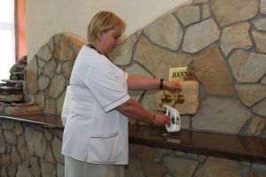
Naturalny surowiec
Solanka – to woda, która zawiera powyżej 15 g. soli w litrze wody.
Woda lecznicza, która wychodzi z głębi ziemi i powstaje w specyficznych warunkach:
  w okolicznościach braku światła i powietrza,
  wysokiego ciśnienia i temperatury,
  nie jest możliwe laboratoryjne odtworzenie takiej wody.
Solanka jest „gotowym lekarstwem” i jako taka ma urzędowy certyfikat
Najważniejszym surowcem są solanki jodowo - bromowe o stężeniach jodu należących do najwyższych w Europie,
Pierwszy zakład kąpielowy został otwarty w 1864 roku,

Slide 9
Działanie kąpieli solankowej
Polega na drażniącym wpływie soli wnikającej do naskórka oraz ujść gruczołów potowych - co uelastycznia skórę.
Jony chlorkowo-sodowe działają na receptory czuciowe i ruchowe w skórze powodując zmniejszenie pobudliwości nerwów

Slide 10
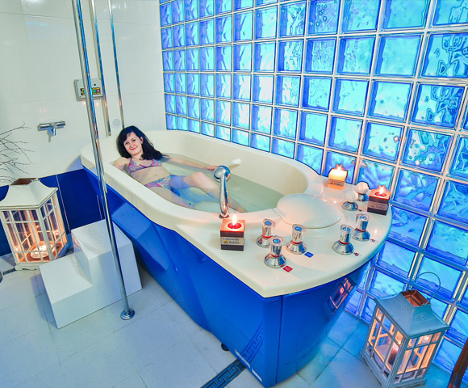
Zastosowanie
Seryjne stosowanie
kąpieli solankowych wywołuje działania ogólne wyrażające się normalizacją ciśnienia krwi, zwiększeniem przemiany materii, rozluźnieniem mięśni
i zmniejszeniem ogólnej pobudliwości nerwowej.
Leczą alergie skórne i pokarmowe, choroby zwyrodnieniowe stawów, wzmacniają odporność.

Slide 11
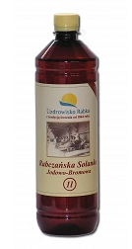
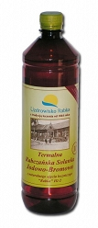
Solanka
Unikatowa solanka używana jest również do inhalacji indywidualnych
Szerokie zastosowanie maja zabiegi z wykorzystaniem borowin. Borowiny, czyli torfy lecznicze stanowią bazę okładów
W terapii uzdrowiskowej bardzo ważna jest aktywność fizyczna - kinezytarapia, kąpiele wirowe, bicze szkockie, masaż podwodny całego ciała i wiele innych.

Slide 12
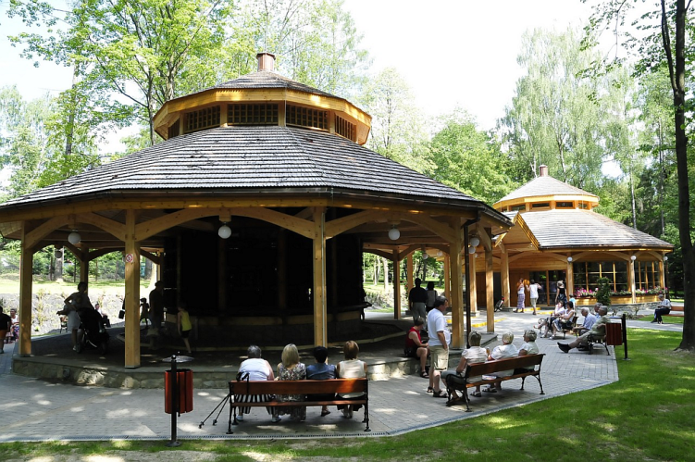
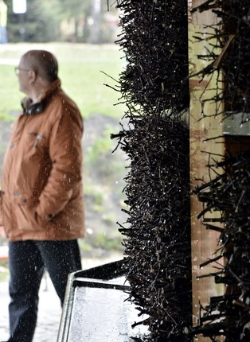
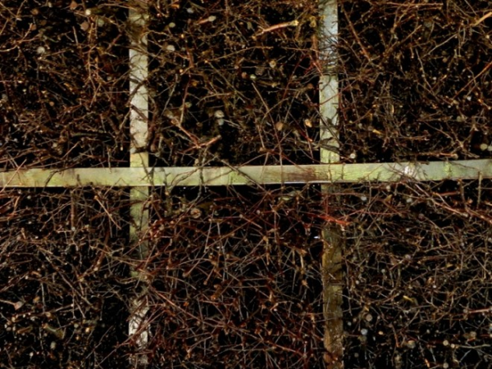
Tężnia solankowa
Solanka wyprowadzana na szczyt kolumny opadając zrasza tarninę i jednocześnie tworzy aerozol solny.
Spacer w strefie okołotężniowej pomaga pogłębić
i zharmonizować oddech, aerozol solny wpływa korzystnie na układ oddechowy.

Slide 13
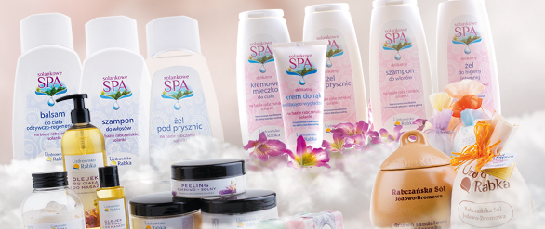
Nasze doświadczenia budujemy poprzez:
pakiety ofert odpowiadające na potrzeby grup docelowych: dla harmonii ciała umysłu i ducha, zdrowa dieta, zarządzanie stresem, detoksykacja
bazowanie na lokalnych zasobach i metodach leczenia/relaksacji - dostarczamy bezpośrednich doświadczeń wynikających z lokalnej, unikatowej tradycji i zasobów naturalnych (zabiegi solankowe, góry, mikroklimat)
jakość i oryginalność produktów i usług
„Uzdrowisko Rabka” S.A. jest prekursorem zastosowania leczniczej solanki w kosmetykach pielęgnacyjnych.

Slide 14
Edukacja o stylu życia
Dziewięć czynników związanych z żywieniem oraz stylem życia odpowiada za ryzyko wystąpienia ataku serca w prawie 95% .
Są to:
palenie papierosów,
stężenie cholesterolu,
nadciśnienie,
cukrzyca,
otyłość,
nawyki żywieniowe,
stopień aktywności fizycznej,
spożycie alkoholu,
oraz czynniki psychospołeczne - stres emocjonalny i depresja.

Slide 15
Zadanie leczenia uzdrowiskowego:
uruchomienie zdolności adaptacyjnych
i kompensacyjnych - leży to u podstaw poprawy stanu zdrowia po leczeniu
i osiągnięcie równowagi.
Proces ten wymaga jednak czasu, a to wyjaśnia, dlaczego nie można oczekiwać cudownego uleczenia po kilkudniowym pobycie w Uzdrowisku.

Slide 16
Dziękuję za uwagę.

